Slide 1
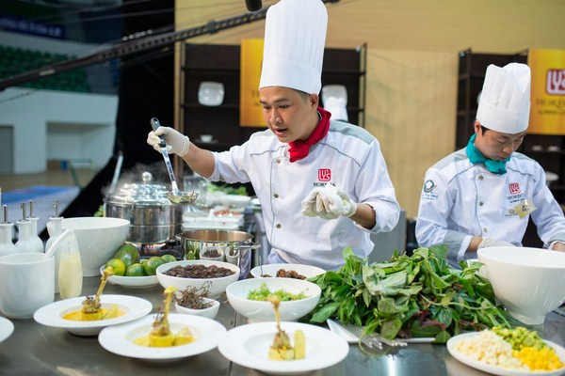
BÀI 9. MỘT SỐ NGÀNH NGHỀ LIÊN QUAN ĐẾN CHẾ BIẾN THỰC PHẨM

Slide 2
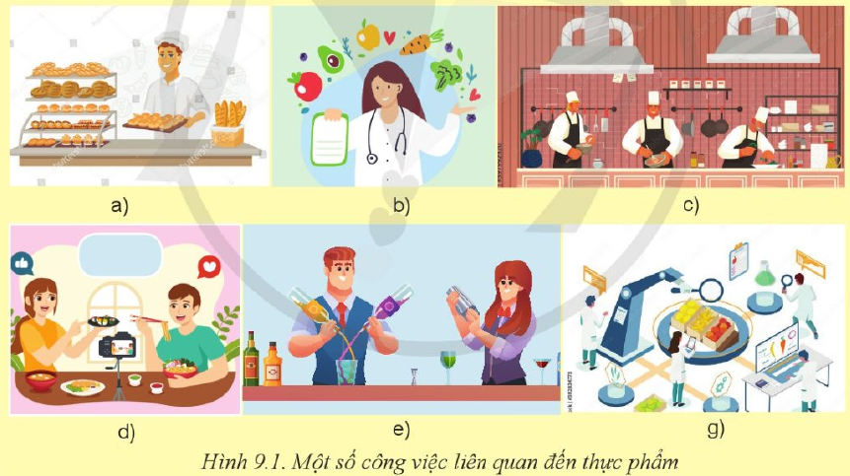
Quan sát Hình 9.1 và cho biết những người dưới đây đang làm các công việc gì?

Slide 3
Quan sát Hình 9.1 và cho biết những người dưới đây đang làm các công việc gì?
Hình | Nghề nghiệp
a | Thợ làm bánh
b | Tư vấn dinh dưỡng
c | Đầu bếp
d | Trải nghiệm ẩm thực
e | Pha chế
g | Công nghệ thực phẩm

Slide 4
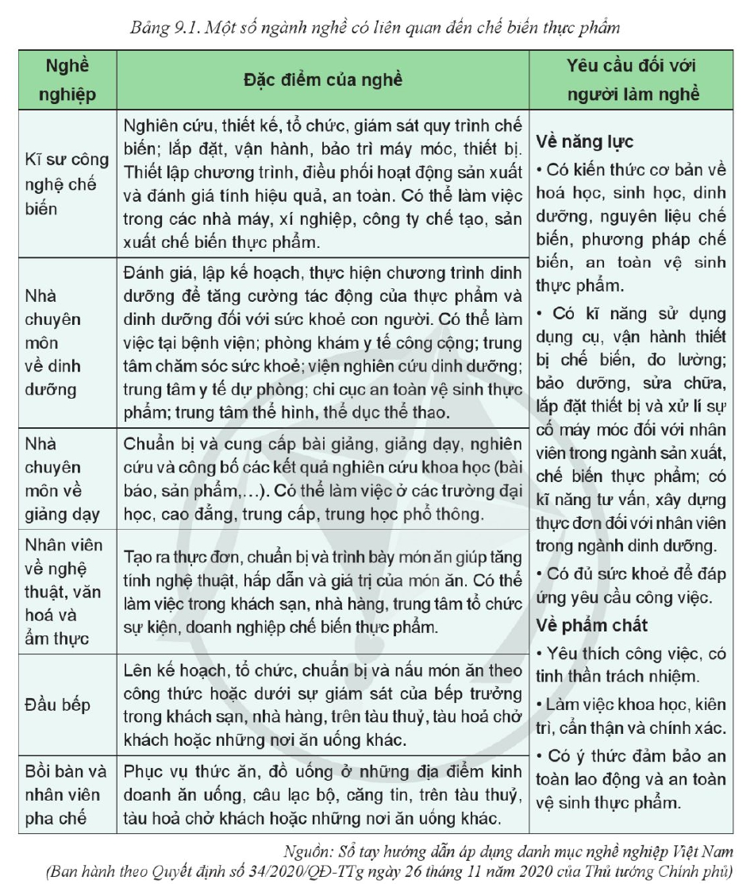
Quan sát bảng 9.1 trình bày đặc điểm và yêu cầu của một số ngành nghề liên quan đến chế biến thực phẩm

Slide 5
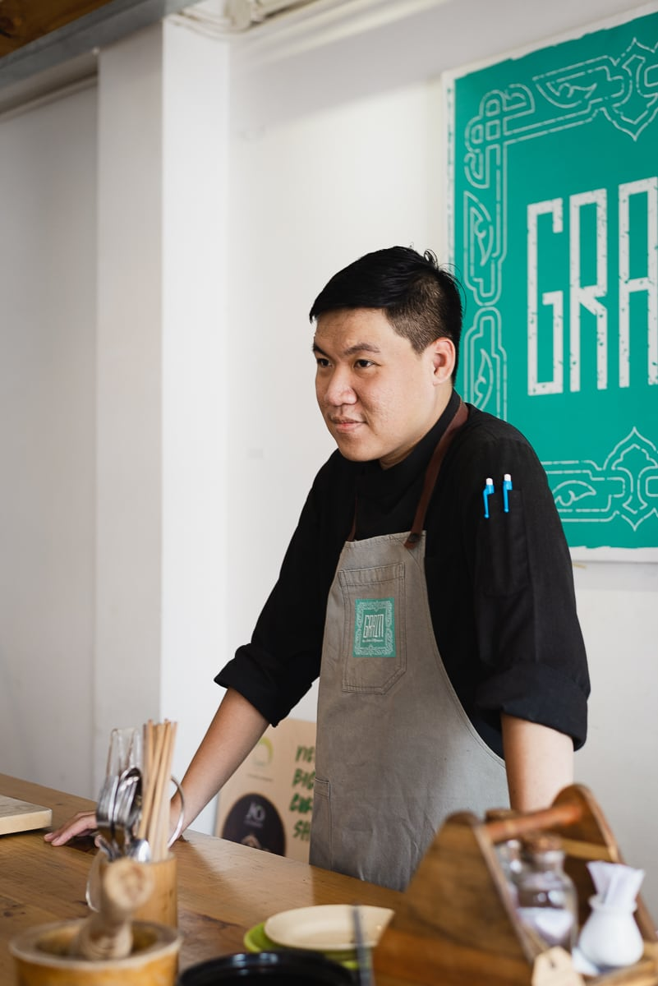
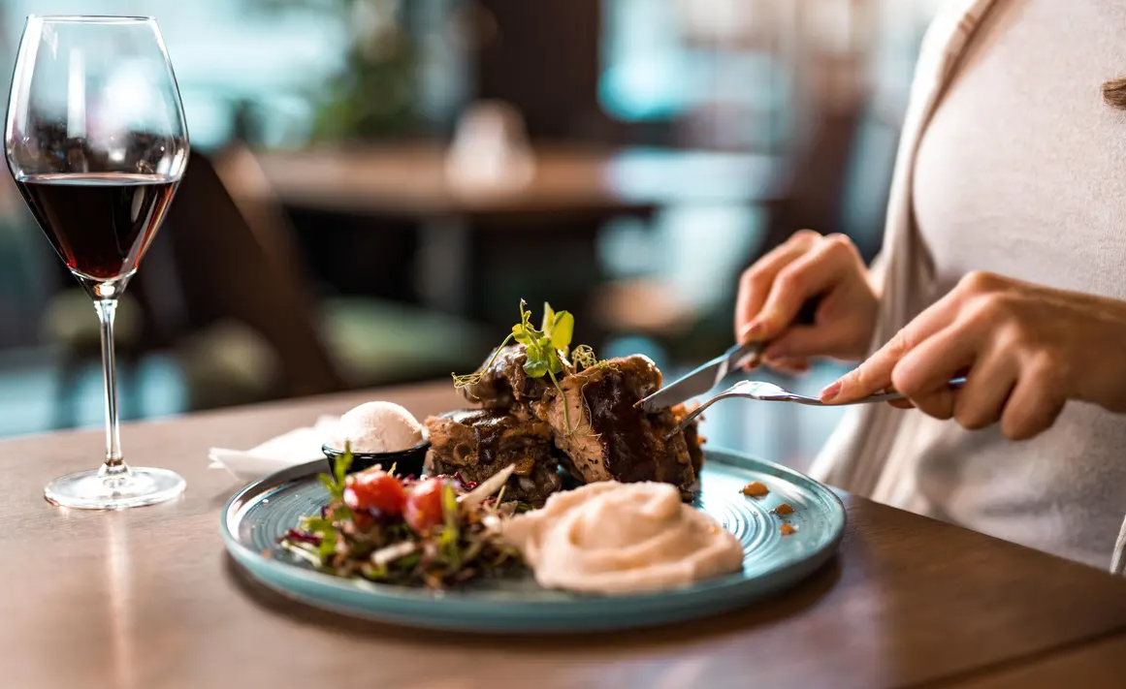

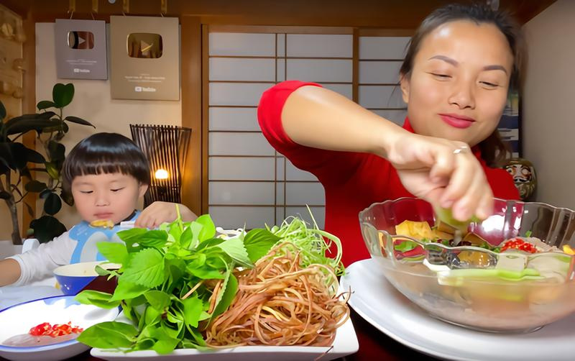
Trình bày đặc điểm của nghề hướng dẫn viên ẩm thực, nhà đánh giá ẩm thực, nhà phê bình ẩm thực, Vlogger, youtuber..ẩm thực
Nghề hướng dẫn viên ẩm thực
Nhà đánh giá ẩm thực
Nhà phê bình ẩm thực
Youtuber ẩm thực

Slide 6
Trình bày đặc điểm của nghề hướng dẫn viên ẩm thực, nhà đánh giá ẩm thực, nhà phê bình ẩm thực, Vlogger, youtuber..ẩm thực
+ Hướng dẫn viên ẩm thực: hướng dẫn cho du khách có thể thao tác từ sơ chế đến hoàn thành món ăn hoặc giới thiệu cách thức để hoàn thiện món ăn ở địa phương.
+ Nhà đánh giá ấm thực: Chia sẻ hình ảnh, clip cảm nhận của bản thân về chất lượng món ăn đã dùng thử, không gian, thái độ của nhân viên phục vụ tại cơ sở đó.
+ Nhà phê bình ẩm thực: đánh giá chi tiết chất lượng nguyên liệu, đồ ăn, thức uống, cách trình bày món ăn, đầu bếp, dịch vụ, thái độ phục vụ của cơ sở kinh doanh ẩm thực...từ đó đưa ra đề xuất cho độc giả.
+ Vlogger, youtuber,...ẩm thực: cung cấp video tự quay và giới thiệu các giá trị cụ thể về món ăn tự ché biến hoặc món ăn đặc sắc của vùng miền trên nền tảng mạng xã hội.
Nghề hướng dẫn viên ẩm thực
Nhà đánh giá ẩm thực
Nhà phê bình ẩm thực
Youtuber ẩm thực

Slide 7
BÀI 9. MỘT SỐ NGÀNH NGHỀ LIÊN QUAN ĐẾN CHẾ BIẾN THỰC PHẨM
I.Một số ngành nghề liên quan đến chế biến thực phẩm
- Đặc điểm và yêu cầu của người làm nghề liên quan đến chế biến thực phẩm thể hiện bảng 9.1
- Một số công việc khác liên quan đến chế biến thực phẩm:
+ Hướng dẫn viên ẩm thực: hướng dẫn cho du khách có thể thao tác từ sơ chế đến hoàn thành món ăn hoặc giới thiệu cách thức để hoàn thiện món ăn ở địa phương.
+ Nhà đánh giá ấm thực: Chia sẻ hình ảnh, clip cảm nhận của bản thân về chất lượng món ăn đã dùng thử, không gian, thái độ của nhân viên phục vụ tại cơ sở đó.
+ Nhà phê bình ẩm thực: đánh giá chi tiết chất lượng nguyên liệu, đồ ăn, thức uống, cách trình bày món ăn, đầu bếp, dịch vụ, thái độ phục vụ của cơ sở kinh doanh ẩm thực...từ đó đưa ra đề xuất cho độc giả.
+ Vlogger, youtuber,...ẩm thực: cung cấp video tự quay và giới thiệu các giá trị cụ thể về món ăn tự ché biến hoặc món ăn đặc sắc của vùng miền trên nền tảng mạng xã hội.

Slide 8
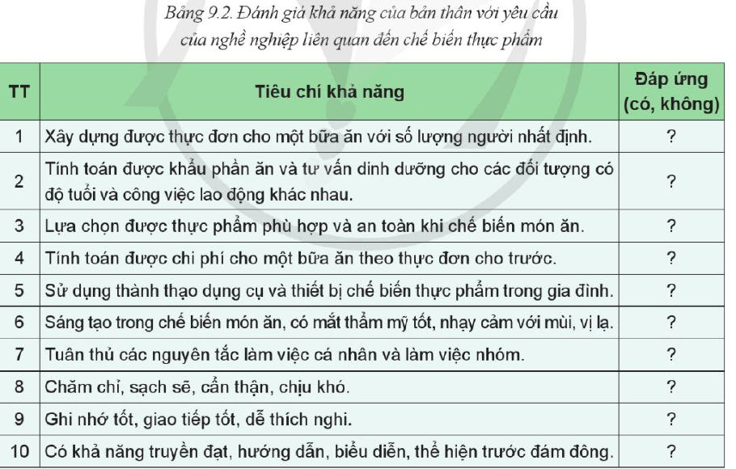
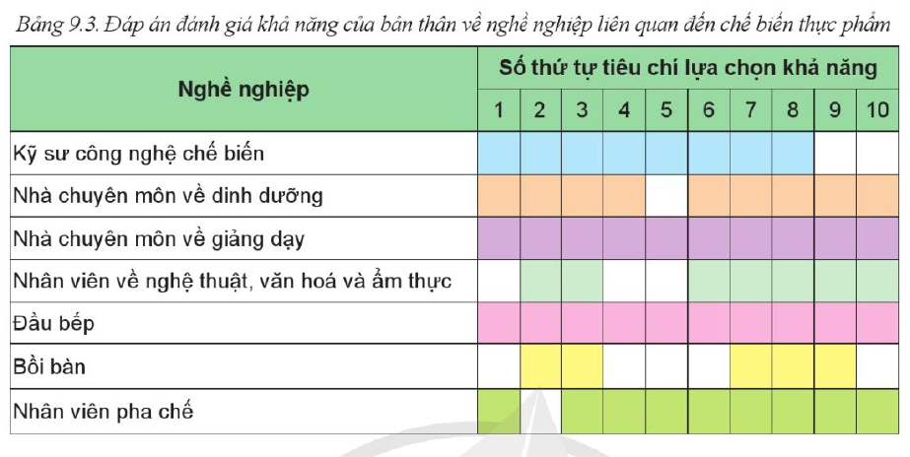
Cho biết bản thân có thể đáp ứng được những khả năng nào trong bảng 9.2

Slide 9
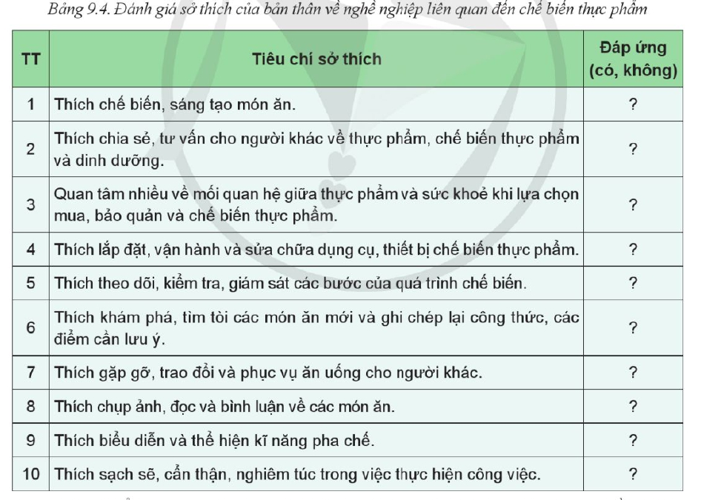
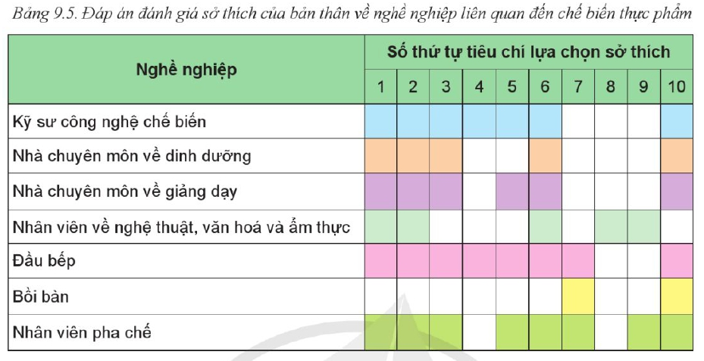
Em có thể đáp ứng được những tiêu chí nào trong bảng 9.4?

Slide 10
BÀI 9. MỘT SỐ NGÀNH NGHỀ LIÊN QUAN ĐẾN CHẾ BIẾN THỰC PHẨM
II. Đánh giá khả năng và sở thích của bản thân đối với một số ngành nghề liên quan đến chế biến thực phẩm.
Đánh giá dựa theo bảng 9.2 và bảng 9.4

Slide 11
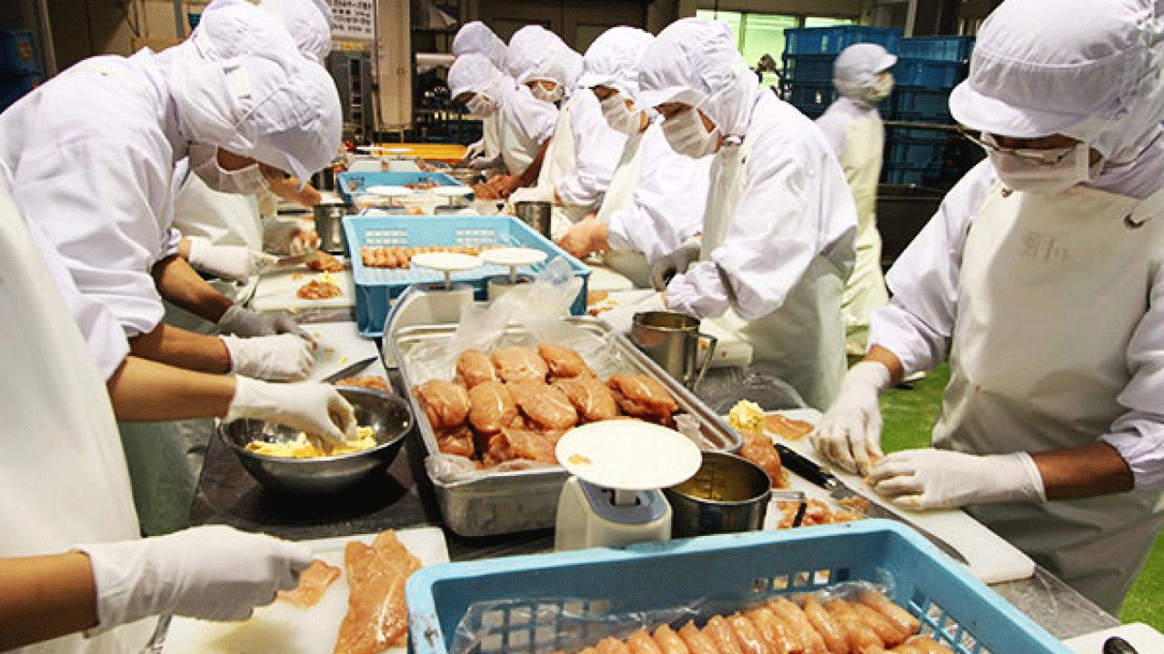
Hãy đánh giá sự phù hợp của bản thân dựa vào sự đáp ứng khả năng và sở thích đối với công việc liên quan đến chế biến thực phẩm.
Thợ chế biến thực phẩm

Slide 12
Hãy đánh giá sự phù hợp của bản thân dựa vào sự đáp ứng khả năng và sở thích đối với công việc liên quan đến chế biến thực phẩm.
Đánh giá sự phù hợp của bản thân dựa vào sự đáp ứng khả năng và sở thích đối với công việc liên quan đến chế biến thực phẩm:
- Em cảm thấy mình có khả năng và kỹ năng cần thiết để thực hiện các nhiệm vụ trong lĩnh vực chế biến thực phẩm.
- Em có đam mê và sở thích về việc nấu nướng và chế biến thực phẩm.
- Em có thể tự nhận ra mình có khả năng làm việc một cách cẩn thận và tỉ mỉ.
- Em có sức khỏe tốt để thực hiện công việc đòi hỏi thường xuyên tiếp xúc với thực phẩm và các thiết bị nấu nướng.
Thợ chế biến thực phẩm

Slide 13

LUYỆN TẬP
Kể tên và mô tả đặc điểm của nghề liên quan đến chế biến thực phẩm được minh họa ở Hình 9.1. Những nghề này có yêu cầu đổi với người lao động như thế nào?
Hình | Nghề nghiệp
a | Thợ làm bánh
b | Tư vấn dinh dưỡng
c | Đầu bếp
d | Trải nghiệm ẩm thực
e | Pha chế
g | Công nghệ thực phẩm
* Yêu cầu đối với người lao động:
- Năng lực:
+ Có kiến thức cơ bản.
+ Có kĩ năng sử dụng dụng cụ, vận hành thiết bị.
+ Có đủ sức khỏe
- Phẩm chất:
+ Yêu thích công việc, có trách nhiệm
+ Làm việc trung thực, khoa học, kiên trì.
+ Có ý thức đảm bảo an toàn lao động.

Slide 14
VẬN DỤNG
Hãy tìm hiểu một số cơ sở đào tao tại các trường đại học, cao đẳng, trung cấp, trung tâm giáo dục nghề nghiệp về các chuyên ngành liên quan đến công việc chế biến thực phẩm.

Slide 15
VẬN DỤNG
Hãy tìm hiểu một số cơ sở đào tao tại các trường đại học, cao đẳng, trung cấp, trung tâm giáo dục nghề nghiệp về các chuyên ngành liên quan đến công việc chế biến thực phẩm.
- Các trường đào tạo ngành công nghệ thực phẩm:
+ Trường Đại học Công nghiệp thực phẩm TP.HCM
+ Học viện Nông nghiệp Việt Nam
+ Trường Đại học Mở Hà Nội
+ Trường Đại học Công nghệ Sài Gòn
+ Trường ĐH Công nghiệp Hà Nội
+ Trường Đại học Công nghệ Đồng Nai
+ Trường Đại Học Nông Lâm Huế
- Các trung tâm, cơ sở đào tạo đầu bếp uy tín:
+ Trường dạy nghề ẩm thực Netspace đào tạo nghề bếp
+ Học nấu ăn tại trung tâm hướng nghiệp Á Âu TP.HCM
+ Học nghề bếp tại Trường Trung cấp nghề quản lý khách sạn Việt Úc
+ Trung cấp Nghề nấu ăn - Nghiệp vụ du lịch và thời trang Hà Nội
+ Trung tâm dạy nấu ăn Quả táo vàng

Slide 16
VẬN DỤNG
Trong các ngành nghề liên quan đến thực phẩm, em thích học ngành nghề nào? Hãy lập kế hoạch học tập sau khi tốt nghiệp trung học cơ sở phù hợp với ngành nghề đó.

Slide 17
VẬN DỤNG
Trong các ngành nghề liên quan đến thực phẩm, em thích học ngành nghề nào? Hãy lập kế hoạch học tập sau khi tốt nghiệp trung học cơ sở phù hợp với ngành nghề đó.
* Trong các ngành nghề liên quan đến thực phẩm, em thích học ngành nghề quản lý nhà hàng hoặc khách sạn.
* Sau khi tốt nghiệp trung học cơ sở, em có thể lên kế hoạch học tập bằng cách:
- Học các môn học như toán, hóa, sinh học và tiếng Anh để có nền tảng vững chắc cho việc học tập tiếp theo.
- Nghiên cứu về các trường đại học, cao đẳng hoặc trung tâm đào tạo nghề nghiệp cung cấp các chương trình học liên quan đến ngành thực phẩm.
- Tham gia các khóa học, hội thảo hoặc các hoạt động ngoại khóa liên quan đến ẩm thực và thực phẩm để nâng cao kiến thức và kỹ năng của mình.
- Kết bạn với những người đã làm việc trong ngành và tìm hiểu về kinh nghiệm của họ để có cái nhìn sâu sắc về ngành nghề mà em muốn theo đuổi.

